Slide 1
Лексическая тема: «Продукты питания» «Карлсон и волшебный холодильник»
Подготовила:
Пашинина Елена Викторовна
учитель-логопед
МБДОУ №28 «Умка»
Каменский район
г.Камень-на-Оби
2022г

Slide 3
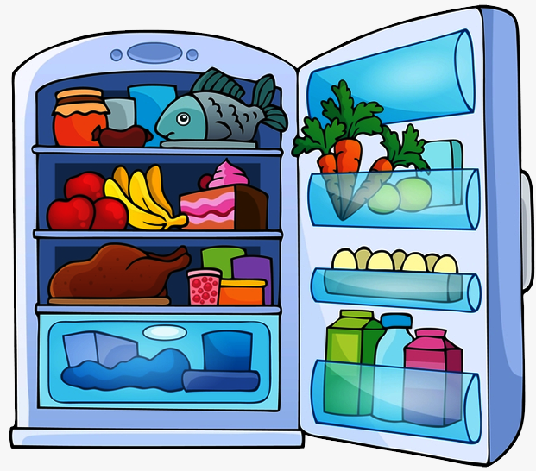

Slide 4
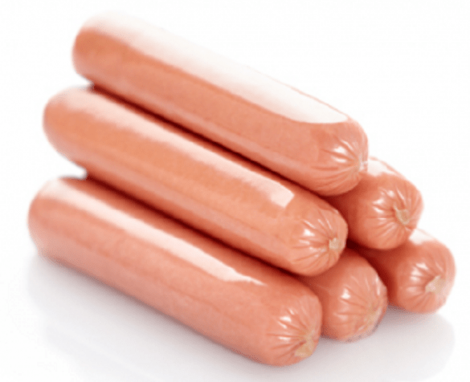
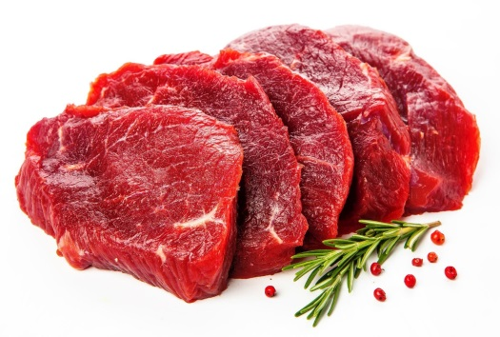
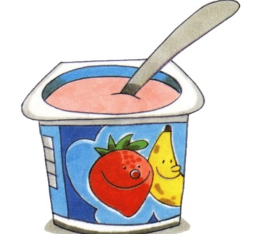
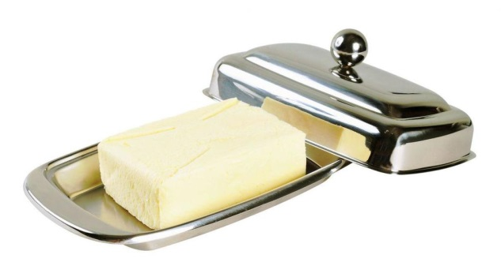
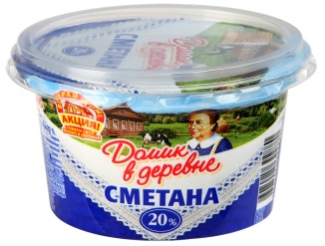
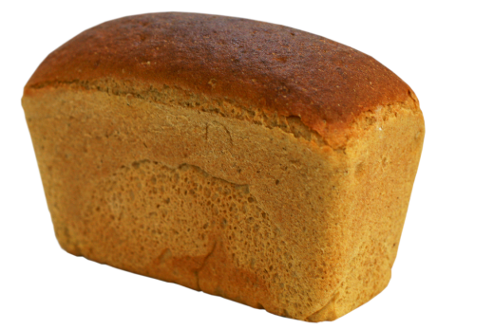
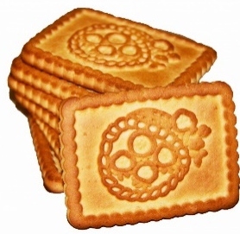
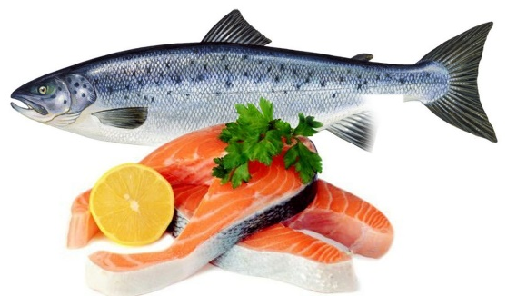
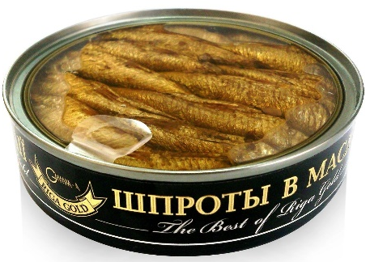

Slide 5
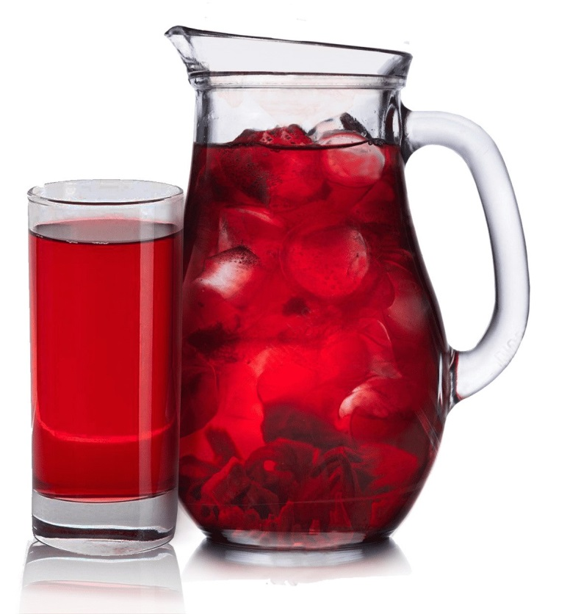
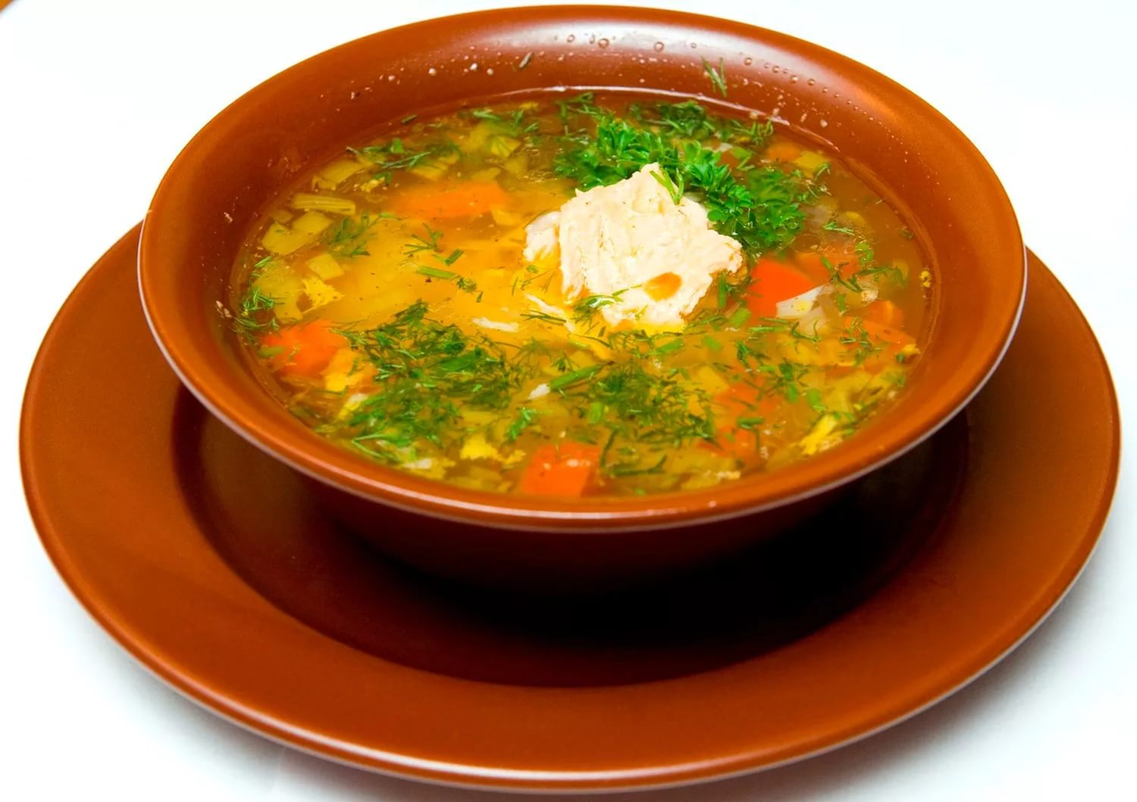
Игра с фонариком «Меню»

Slide 6
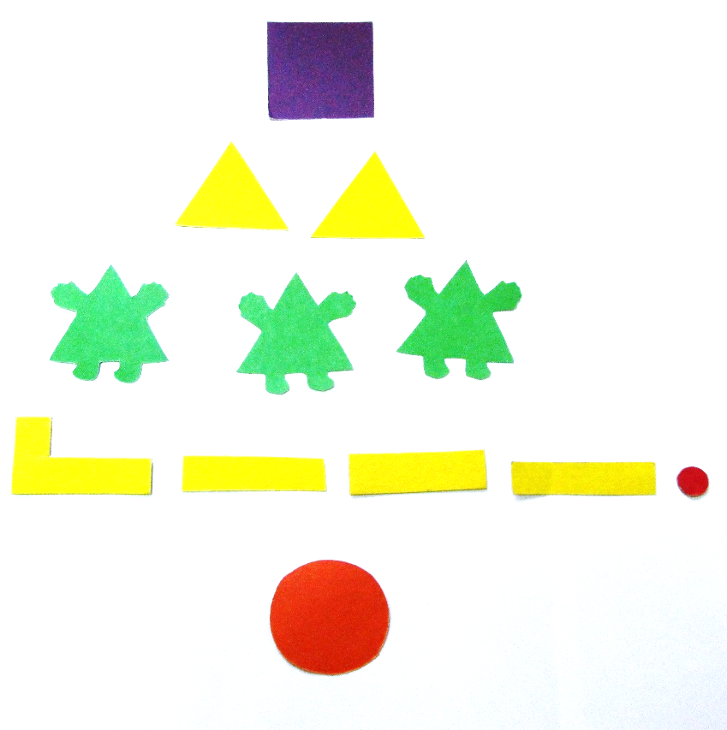
Синквейн

Slide 7
https://thumbs.dreamstime.com/b/%D1%88%D0%B0%D1%80%D0%B6-%D1%85%D0%BE-%D0%BE-%D0%B8-%D1%8C%D0%BD%D0%B8%D0%BA%D0%B0-47926920.jpg холодильник
https://media.baamboozle.com/uploads/images/263199/1620057231_72831.jpeghttps://media.baamboozle.com/uploads/images/263199/1620057231_72831.jpeg сметана
https://abrakadabra.fun/uploads/posts/2022-02/1644372685_1-abrakadabra-fun-p-skazochnie-geroi-na-prozrachnom-fone-dlya-3.jpg карлсон
https://kartinkin.net/uploads/posts/2021-07/1625751848_40-kartinkin-com-p-kusok-myasa-yeda-krasivo-foto-58.jpg мясо
https://papik.pro/uploads/posts/2021-12/1639532967_1-papik-pro-p-kolbasa-risunok-1.jpghttps://papik.pro/uploads/posts/2021-12/1639532967_1-papik-pro-p-kolbasa-risunok-1.jpg колбаса
https://irksib.ru/images/anews/001/36/sosiski.pnghttps://irksib.ru/images/anews/001/36/sosiski.png сосиски
https://i.pinimg.com/originals/44/4a/ef/444aef3ed3c1ab892c1d2c1f84e1adcf.png курица
https://expertology.ru/upload/medialibrary/7e7/prostakvashino.jpg молоко
http://clipart-library.com/newhp/Swiss_Cheese_PNG_Clip_Art-3044.pnghttp://clipart-library.com/newhp/Swiss_Cheese_PNG_Clip_Art-3044.png сыр

Slide 8
https://free-png.ru/wp-content/uploads/2022/06/free-png.ru-486.png хлеб
https://podacha-blud.com/uploads/posts/2021-08/1627996071_3-p-tort-na-prozrachnom-fone-dlya-fotoshopa-3.png торт
https://kolob.ru/upload/iblock/985/9850e9e5b0fc51e141cf8e647c3524e4.jpg печенье
https://cdn.vox-cdn.com/thumbor/YvzH66eNMxun1x0NlrrGHBuOOe0=/0x52:517x343/1600x900/cdn.vox-cdn.com/uploads/chorus_image/image/45591106/croissant.0.0.png круасан
https://media.istockphoto.com/vectors/colorful-cartoon-canned-fish-vector-id961984164?k=20&m=961984164&s=612x612&w=0&h=PjLwb7OpHA0r60HYuiFKbkq-ZqgBYdMgav0dAq8Z4JI= консерва

